Slide 1

LogísticaHR
Sistema Web para Gestión y Evaluación del Desempeño
Presentación final de nuestro proyecto Capstone, donde exploramos una solución innovadora para la gestión del talento en el sector logístico.

Slide 2


Integrantes del Proyecto
Jazmín Duarte
Jaime Orostegui
Líder de Documentación y Desarrolladora Full-Stack
Desarrollador Full-Stack y Especialista en Pruebas Automatizadas
Experta en la organización y estructuración de proyectos, con habilidades clave en el desarrollo web integral.
A cargo de la implementación técnica y aseguramiento de la calidad del software mediante pruebas robustas.

Slide 3

Descripción del Proyecto
El Problema
En el área logística, la información dispersa, los registros duplicados y la falta de un sistema unificado dificultaban la gestión de tareas, supervisión del desempeño y medición de KPIs. Esto generaba retrasos, falta de trazabilidad y una evaluación del personal poco objetiva.
Nuestra Propuesta de Solución
Diseñamos e implementamos un sistema web centralizado para gestionar tareas, medir indicadores y evaluar el desempeño en tiempo real. Esta plataforma unifica procesos, mejora la productividad, fomenta la transparencia y apoya el crecimiento profesional del equipo logístico.

Slide 4
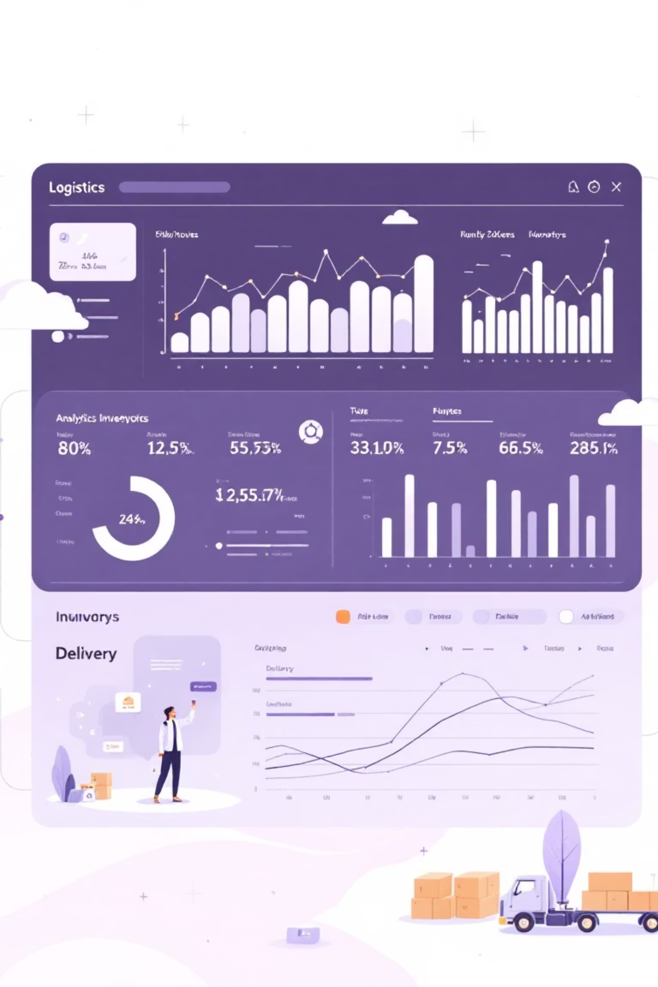
Objetivos del Proyecto
Objetivo General
Desarrollar una aplicación web integral para gestionar, monitorear y evaluar el desempeño del personal logístico, centralizando la información y facilitando la toma de decisiones basada en datos.
Objetivos Específicos
Diseñar e implementar una aplicación web completa para la gestión y evaluación del personal logístico.
Registrar y asignar usuarios según roles (Administrador, Supervisor y Empleado).
Desarrollar dashboards interactivos con KPIs individuales y generales.
Implementar reportes automáticos y exportables en diferentes formatos.
Evaluar el impacto operativo, midiendo mejoras en eficiencia y trazabilidad.

Slide 5
Alcances y Limitaciones del Proyecto
El proyecto permite:
El proyecto no incluye:
Gestionar usuarios con tres roles: Administrador, Supervisor y Empleado.
Integración con sistemas externos (ERP, correo, biometría).
Administrar usuarios: registro, edición, eliminación y asignación de supervisores.
Comunicación interna entre usuarios (chat o mensajería).
Aplicación móvil o diseño optimizado para dispositivos móviles.
Crear y asignar tareas desde el Supervisor hacia los Empleados.
Edición avanzada de reportes o exportaciones en múltiples formatos adicionales.
Visualizar métricas de desempeño: generales, por equipo e individuales.
Actualizar dashboards de forma dinámica en tiempo real.
Funcionalidades logísticas fuera del alcance (inventarios, transporte, flota, etc.).
Generar reportes automáticos en PDF con métricas semanales y mensuales.
Automatización de métricas que dependan de sensores o sistemas externos; se basa en registros ingresados por los usuarios.
Operar sobre una arquitectura web con Django y base de datos PostgreSQL.
Ejecutar pruebas automatizadas mediante PyTest.

Slide 6










Metodología de Trabajo: Kanban
Elegimos Kanban por su flexibilidad y la necesidad de entregas continuas en el desarrollo de nuestro sistema.
Visualización Clara
Tableros intuitivos para identificar tareas pendientes, en progreso y completadas.
Flujo Continuo
Avance en ciclos cortos, reduciendo dependencias y optimizando el trabajo individual.
Adaptabilidad
Capacidad para reordenar prioridades y gestionar rápidamente issues emergentes.
Eficiencia
Enfoque en la entrega progresiva y funcional de módulos, optimizando recursos.

Slide 7








Tecnologías Utilizadas
Un vistazo a las herramientas, lenguajes y plataformas que impulsaron LogísticaHR.
Django
Python
Framework robusto para el desarrollo backend, garantizando escalabilidad y seguridad.
Lenguaje principal, elegido por su versatilidad, legibilidad y amplia comunidad.
PostgreSQL
PyTest
Base de datos relacional de alto rendimiento, ideal para la gestión de datos complejos.
Herramienta esencial para garantizar la calidad del código mediante pruebas automatizadas.
HTML, CSS y JavaScript
Bootstrap
Pilares del desarrollo frontend para una interfaz de usuario interactiva y dinámica.
Framework CSS para un diseño responsivo y coherente en toda la aplicación.
Lucidchart
Office / Google Docs
Herramienta para la creación de diagramas UML, facilitando la planificación y visualización del sistema.
Para la documentación colaborativa y gestión de contenidos del proyecto.

Slide 8



Resultados Obtenidos
Nuestro arduo trabajo ha culminado en una plataforma robusta y eficiente, lista para transformar la gestión del desempeño en logística.
1
2
3
Sistema Funcional
Dashboards Operativos
Flujo Completo
Plataforma operativa con roles de Administrador, Supervisor y Empleado.
Visualización clara de KPIs clave para una toma de decisiones informada.
Gestión integral desde el registro y login hasta la asignación de tareas.
4
5
6
Módulo de Supervisión
Métricas Integradas
Testing Automatizado
Funcionalidad completa para supervisores con herramientas de control y seguimiento.
Información de desempeño individual y general para una evaluación objetiva.
Garantía de calidad y estabilidad mediante pruebas rigurosas.
7
Diseño Coherente
Interfaz de usuario intuitiva y visualmente atractiva.

Slide 9

Obstáculos Presentados
En todo desarrollo, surgen desafíos que nos permiten crecer y mejorar. Aquí los principales:
Roles y Permisos
1
Dificultades iniciales en la estructuración de la jerarquía de usuarios.
Métricas en Tiempo Real
2
Retos en la integración y actualización dinámica de los indicadores.
Coordinación Diseño
3
Sincronización entre el desarrollo backend y el diseño frontend.
Fallos de Testing
4
Problemas detectados por pruebas automatizadas que bloquearon funcionalidades.
Entornos Locales
5
Diferencias entre configuraciones de desarrollo que generaron conflictos.
Ajustes Visuales
6
Correcciones persistentes en la interfaz de usuario y errores visuales.

Slide 10

Próximos Pasos
Mirando hacia el futuro, LogísticaHR tiene un gran potencial de crecimiento y evolución.
Expansión de Funcionalidades
Integración de módulos avanzados como gamificación para motivación de empleados o gestión de vacaciones.
Optimización Móvil
Desarrollo de una interfaz responsiva y posiblemente una aplicación móvil dedicada para acceso en campo.
Integración con ERPs
Conexión con sistemas de planificación de recursos empresariales para un flujo de datos más amplio.
Inteligencia Artificial
Implementación de algoritmos de IA para predicción de rendimiento o identificación de necesidades de capacitación.
Soporte Multilingüe
Adaptación a diferentes idiomas para una expansión internacional del producto.

